Slide 1
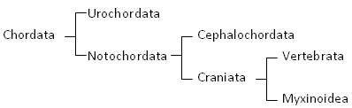
Cephalochordata
Chordata
Urochordata
Olfactores
Vertebrata
versus

Slide 2
Myxinoidea - sliznatky
† Conodontia - konodonti
Ostracodermi - štítnatci
† Arandaspida
† Heterostraci
† Thelodonti
„Agnatha“
+
Petromyzontida - mihule
Cyclostomata - kruhoústí
Vertebrata - obratlovci
† Anaspida - birkenie
† Galeaspida
† Osteostraci
† Placodermi - pancířnatci
Gnathostomata - čelistnatci
!
Chondrichthyes - paryby
† Acanthodii - trnoploutví
}
}
Actinopterygii - paprskoploutví
Osteognatostomata
Teleostomi
Craniata
Sarcopterygii

Slide 3
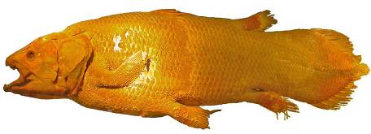
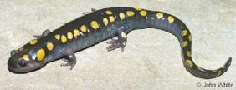
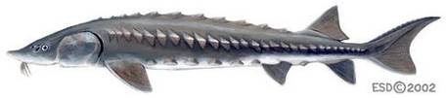
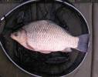

Fylogeneze obratlovců s čelistmi
!
Sarcopterygii
Osteognathostomata
Teleostomi
Actinopterygii
†Acanthodii
†Placodermi
Chondrichthyes

Slide 4
Gnathostomata
!
Chondrichthyes - paryby
Gnathostomata - čelistnatci
}
† Acanthodii - trnoploutví
}
Actinopterygii - paprskoploutví
Osteognatostomata
Teleostomi
Sarcopterygii - svaloploutví

Slide 5
Cladistia
Actinopterygii
Chondrostei
Ginglymodi
Halecomorphi
Teleostei

Slide 6
Sarcopterygii
Actinistia
Dipnoi
Choanata
Tetrapoda

Slide 7
Gymnophiona
Lissamphibia
Caudata
Batrachia
Tetrapoda
Anura
Amniota

Slide 8
Testudines
Crocodylia
Sauropsida
Archosauria
Theropoda
Aves
Diapsida
Amniota
Lepidosauria
Synapsida
Mammalia

Slide 9
Struthioniformes
Palaeognathae
Tinamiformes
Aves
Galliformes
Galloanseres
Neognathae
Anseriformes
Neoaves

Slide 10
Monotremata (Prototheria)
Mammalia
Marsupialia - Metatheria
Theria
Placenthalia - Eutheria
Laurasiatheria
Boreoeutheria
Euarchontoglires
Placentalia
Xenarthra
Atlantogenata
Afrotheria

